Slide 1
华东理工大学 校园交通综合管理系统操作手册

Slide 2
登录
电脑端登录“信息门户”，搜索“校园数智化交通综合系统”模块，点击进入系统。

Slide 3
进入管理系统主界面

Slide 4
车辆预约

Slide 5
1.退休教工预约记录
（1）多维度查询:可根据来访人姓名、来访人单位、车牌号码、访问校区、入校状态、预约进校时间、去查询。
（2）可以点击【详情】查看退休教职工预约记录详情，点击【进出记录】可以查看车辆进出记录

Slide 6
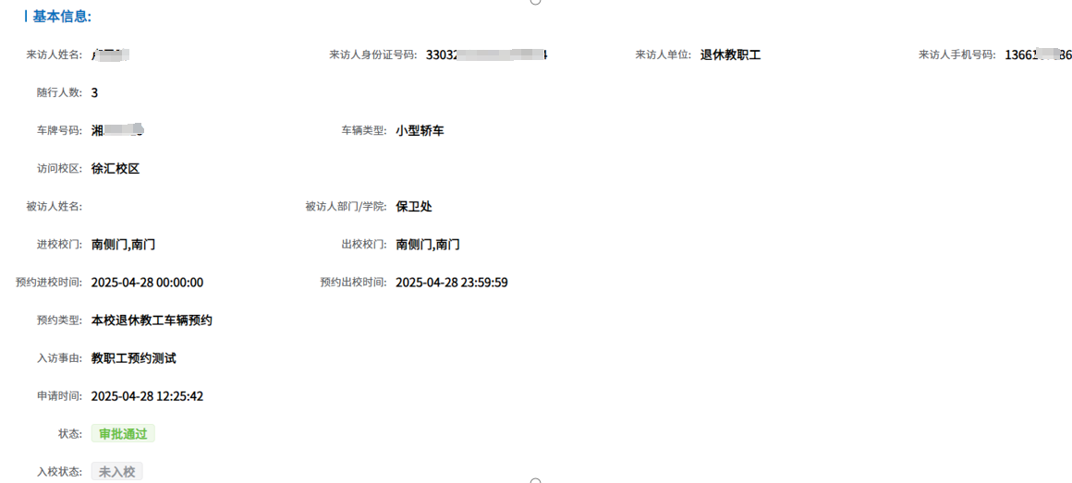
2.退休教工预约记录-详情

Slide 7
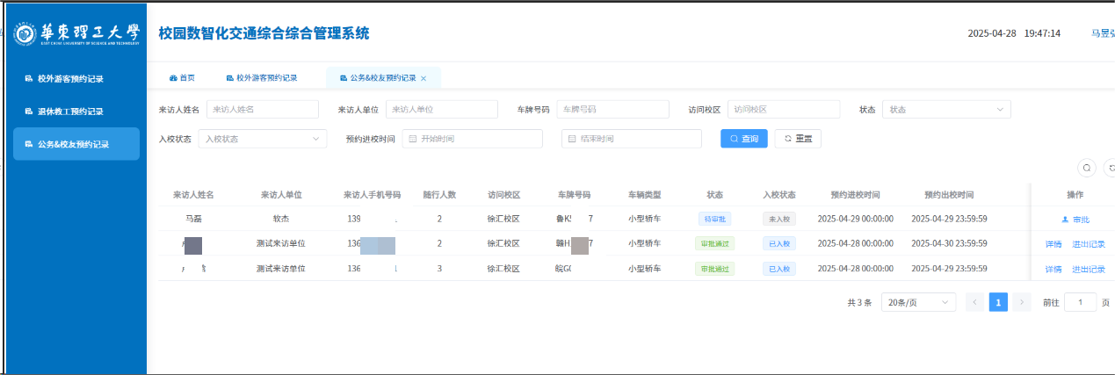
2.公务&校友预约记录
多维度查询:可根据来访人类型、来访人姓名、来访人单位、车牌号码、访问校区、入校状态、预约进校时间、去查询。点击重置就能清空查询条件。
点击操作栏的按钮可以查看每条记录的详情(待审批记录可点击审批按钮进行查看提交详情并进行审批)、进出记录（可查看车辆进出门岗信息）。

Slide 8
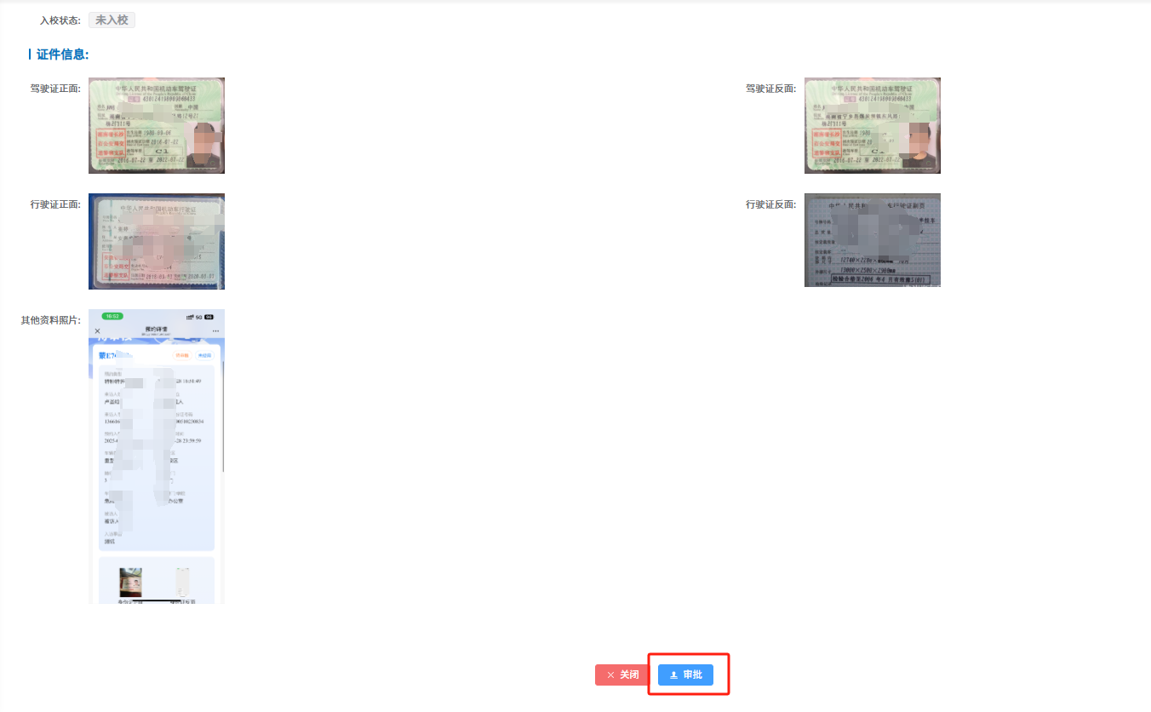
2.公务&校友预约记录-审批
公务&校友预约记录审批（可点击审批按钮进行审批）审批结果将以短信形式通知申请人。

Slide 9
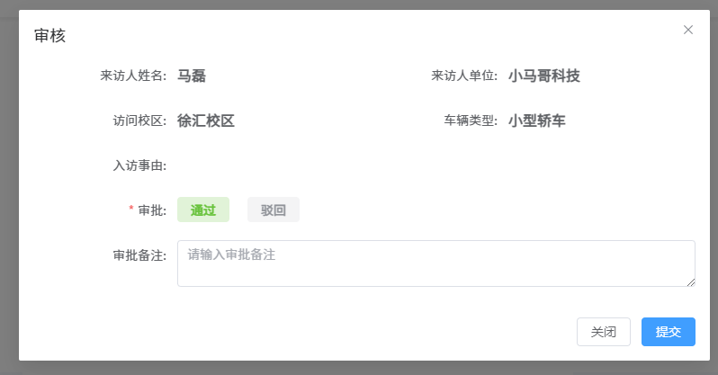
2.公务&校友预约记录-审批
按照规则对这条记录：驳回或通过，审批结果将以短信形式通知申请人。

Slide 10
特殊车辆管理

Slide 11
1.特种特许车辆预约记录
多维度查询。点击重置就能清空查询条件。
操作:依据每条记录的状态匹配相应的操作功能。

Slide 12
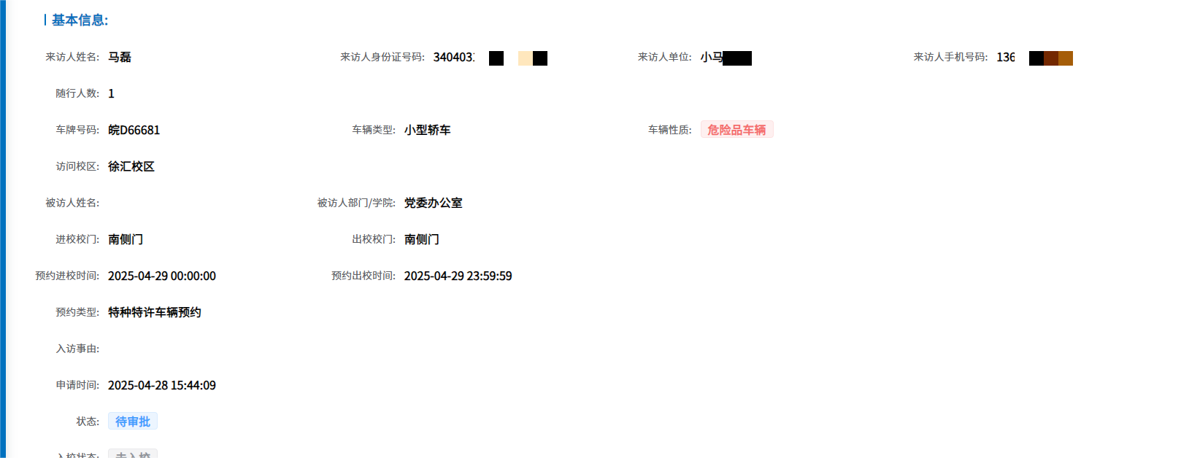
1.特种特许车辆预约记录-审批
操作：关闭、审批

Slide 13
1.特种特许车辆预约记录-审批
按照规则对这条记录：驳回或通过，审批结果将以短信形式通知申请人。

Slide 14
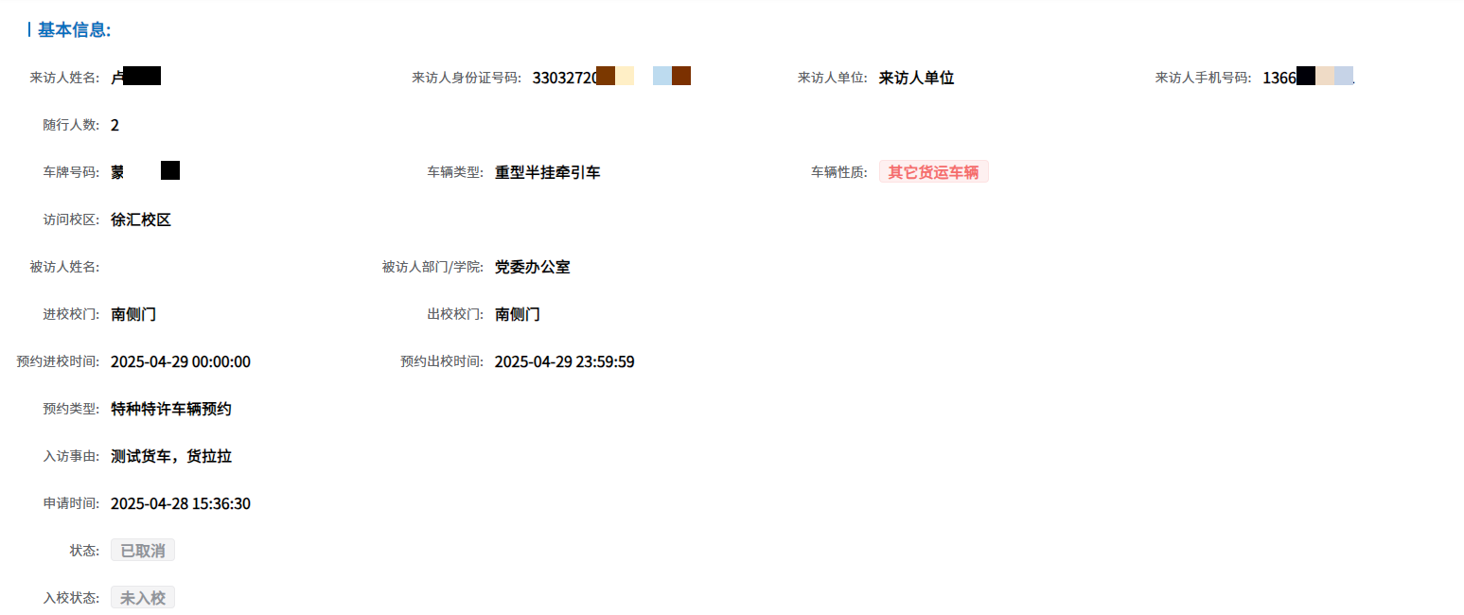
1.特种特许车辆预约记录-详情
操作：点击关闭回到主界面。

Slide 15
大型车入校

Slide 16
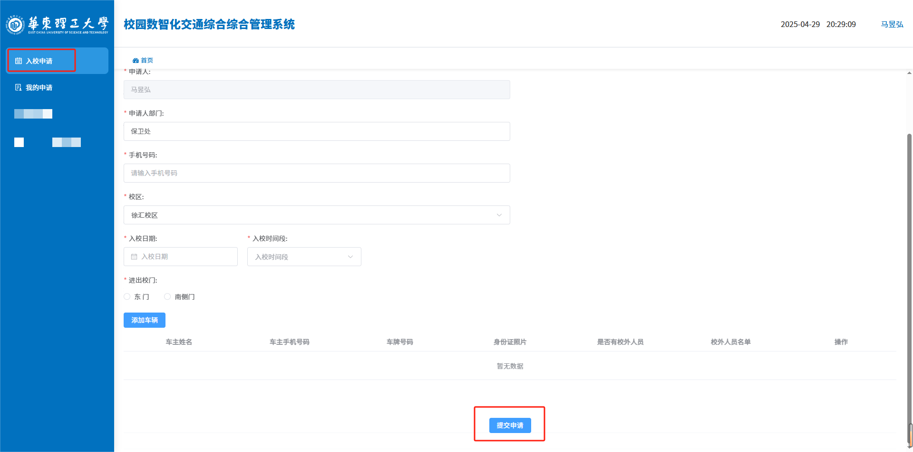
1.大型车辆入校申请
填写车辆入校信息后点击提交申请完成申请操作（提交成功后可前往我的申请页面进行查询当前申请状态）。
*保卫处审核通过后将会以短信形式通知申请人

Slide 17
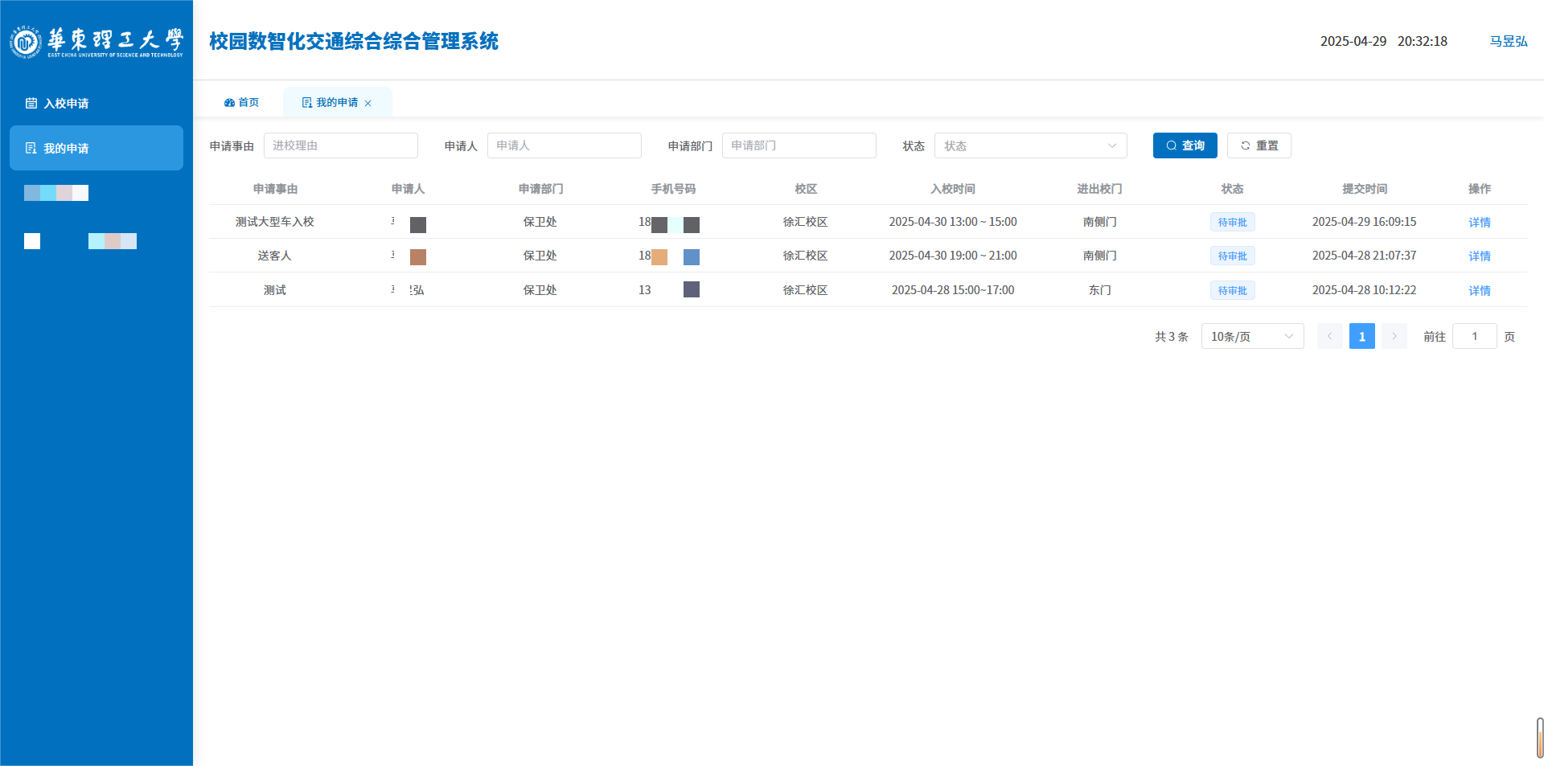
2.我的申请
查询所有我的大型车入校申请记录信息，点击操作-详情可查看提交记录详情信息。

Slide 18
感谢观看

